Slide 1


Vid Morpurgo
političar i nakladnik
6.b

Slide 2


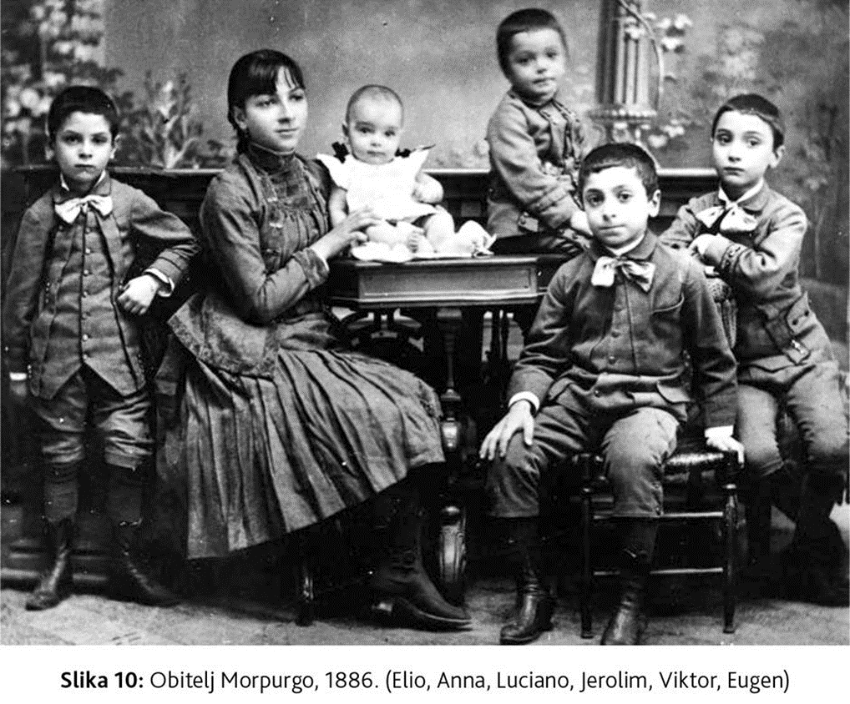
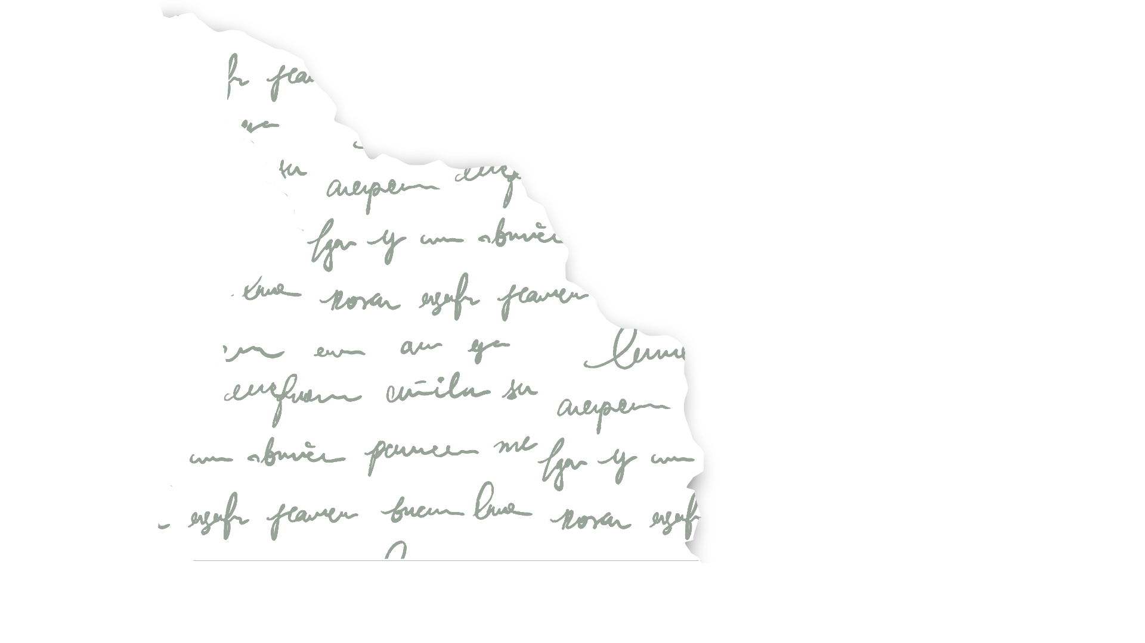
Opći podatci
Rođenje: Split, 1838.
Umro: Split, 1911.
Od 1860. samostalno vodio knjižaru Morpurgo
Bio je političar i nakladnik
Jedan od osnivača i predsjednik Prve pučke dalmatinske banke
Obnašao je različite dužnosti u Židovskoj općini u Splitu.

Slide 3
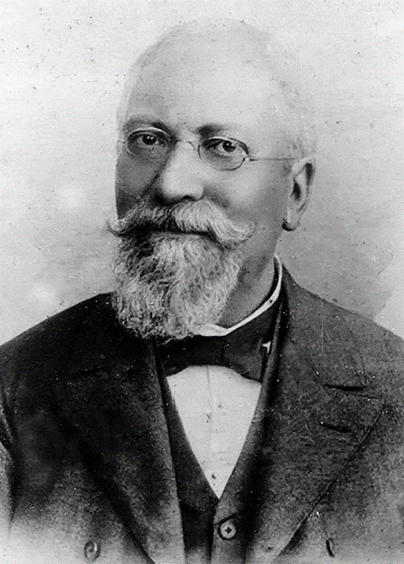
Životni put
Školu je pohađao u Splitu i maturirao u Nadbiskupskom sjemeništu
Knjižarsku djelatnost Vid je počeo u svojoj 14. godini, kada je njegov otac 1852. godine sa splitskim posjednikom Petrom Savom otvorio skladište knjiga za filijalu firme iz Milana.
Knjižaru je financirao Savo i ona je nosila ime „Libreria Savo“, a vodio ju je mladi Vid.

Slide 4
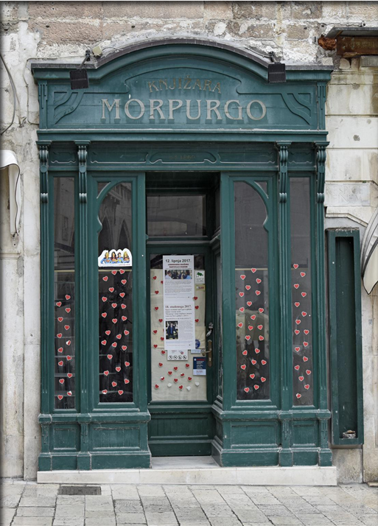
Knjižara Morpurgo
Godine 1861. Gradsko poglavarstvo izdalo je Vidu dozvolu da u Splitu može držati jednu posudbenu biblioteku.
Dobiva naslov knjižara MORPURGO.
To je bila prva posudbena biblioteka u Splitu.
U knjižari su se najvećim dijelom nalazile knjige na stranim jezicima, a manjim dijelom na hrvatskom.
Na ulazu u knjižaru bila je uzidana ploča s renesansnim natpisom NOSCE TE IPSUM (Upoznaj samoga sebe), a s druge strane RESPICE FINEM (Pazi na svršetak).

Slide 5
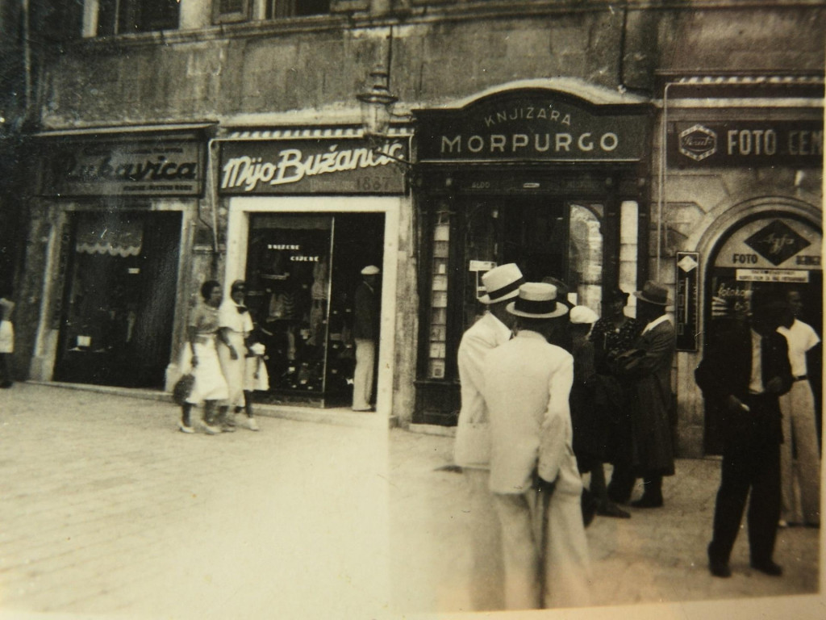
U knjižari su se sastajali prvi narodnjaci među kojima se isticao Vid kao jedna od najznačajnijih osoba narodnog pokreta u Dalmaciji. Tu su navraćali: Pavlinović, Klaić, Vojnović i Bulat, pa je to u pravom smislu bilo mjesto razgovora i savjeta. Začetnik je i hrvatskog dnevnika „Narodni list“. On je jedini profesionalni izdavač u Splitu u prošlom stoljeću i jedan od značajnijih u prvoj polovini ovoga stoljeća.

Slide 6

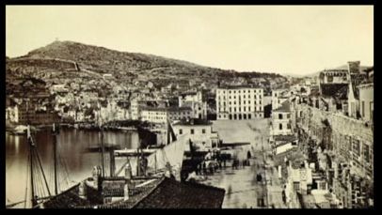
Vid je bio i inicijator osnivanja prve javne tvornice opeka u Splitu 1875. godine i njezin najveći dioničar, ali tvornica nije dugo radila. Ime Vida Morpurga poznato je u zemlji, a još više u inozemstvu po proizvodima njegove tvornice likera i skladištu vina. Tvornica poznata pod imenom Prva dalmatinska parna destilerija V. Morpurgo

Slide 7

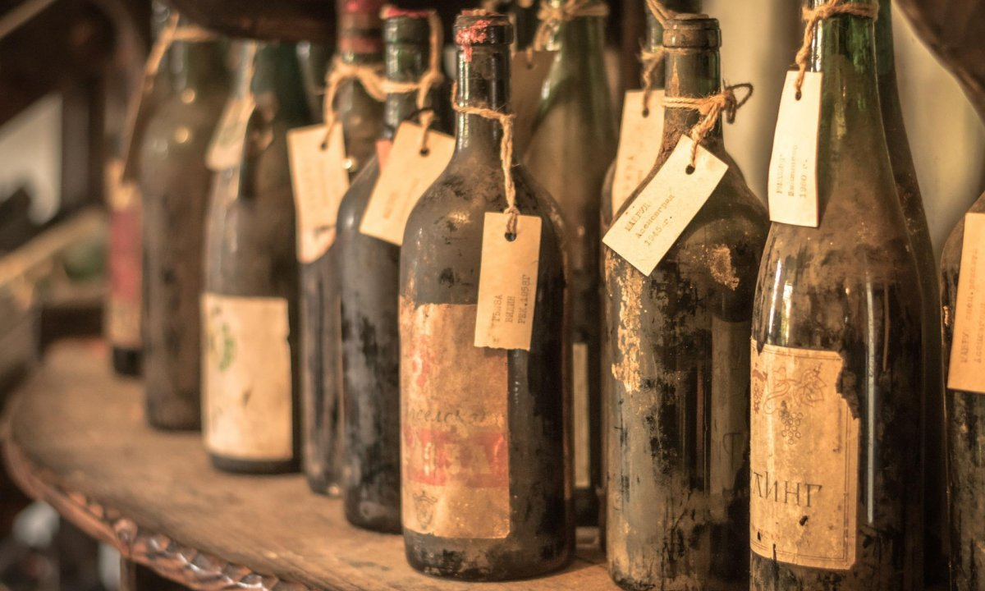
Tvornica je obavljala veliki promet vinom, rakijom, žestokim pićima, likerima i sokovima. Svoje proizvode izvozila je u sve europske zemlje, pa i u Ameriku, o čemu svjedoči bogata korespondencija na raznim jezicima. Destilerija je surađivala s domaćim i inozemnim enolozima i tako pridonosila razvitku vinogradarstva i vinarstva u Dalmaciji.

Slide 8
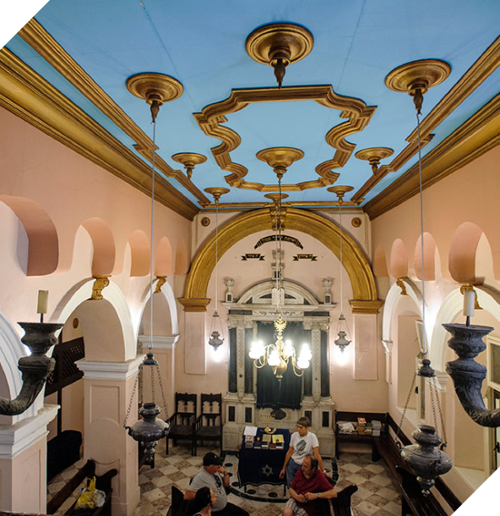
Po vjeri bio je židov
Izvršavao je različite dužnosti u Židovskoj općini u Splitu
Odbijao je mjesto predsjednika

Slide 9
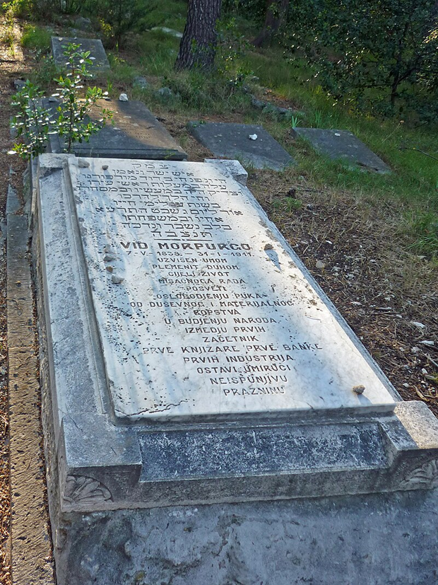
Posljednje počivalište Vida Morpurga nalazi se na Židovskom groblju na Marjanu,

Slide 10
Što je napravio za split
U sklopu izdavačke djelatnosti pokrenuo je Narodni list.
Otvorio je prvu posudbenu knjižnicu.
Otvorio tvornicu opeka i omogućio nova radna mjesta.
Otvorio tvornicu vina.
Kao član Narodne stranke aktivno je sudjelovao u političkim prijeporima u Splitu.

